Slide 1

“RUOLO DELL’ OSTETRICA NELL’AMBULATORIO DELLA VIOLENZA” 3 Maggio 2019
Dott.ssa Guerra Ost. Silvia

Slide 2

VIOLENZA SESSUALE: “ogni atto che provochi o possa provocare un danno fisico, sessuale, psicologico o ingeneri sofferenza in una donna, compresa la minaccia di tali atti, la coercizione o l’arbitraria privazione della libertà, tanto nella vita pubblica che in quella privata” (ONU 1993)
Dott.ssa Guerra Ost. Silvia

Slide 3

La punta dell’iceberg Accessi al Pronto Soccorso dell’Azienda Ospedaliero Universitaria Policlinico di Modena
ANNI | NUMERI
Totale 2007-2011 | 56
2012 | 13
2013 | 19
2014 | 14
2015 | 24
2016 | 20
2017 | 15
2018 | 16
Totale 2012-2018 | 121
Totale 2007-2018 | 177
Dott.ssa Guerra Ost. Silvia

Slide 4

Dal 1 Gennaio 2018 al 31 Dicembre 2018 16 casi di violenza sessuale 3 casi relativi 5 casi relativi ad unità con ad unità con età cittadinanza straniera inferiore ai 18 anni
Dott.ssa Guerra Ost. Silvia

Slide 5
NAZIONALITA’
Italiana
13
Straniera
3
ETA’
PERIODO DELL’ ANNO
> 40
n° 4 unità
15-18
n° 2 unità
Ottobre-Marzo
8
Aprile-Settembre
10
26-40
n°7
unità
19-25
n° 1 unità
Dott.ssa Guerra Ost. Silvia

Slide 6
Dal 1 Gennaio 2019 ad oggi 10 casi di violenza sessuale
Dott.ssa Guerra Ost. Silvia

Slide 7
Violenze di genere a Modena 1 febbraio 2015: avvio della procedura condivisa tra Azienda Ospedaliero Universitaria Policlinico di Modena e l’Azienda Sanitaria territoriale di Modena “Centralizzazione” presso l’Azienda Ospedaliero Universitaria Policlinico di Modena di tutti i casi di violenza sessuale che giungono all’attenzione delle Strutture Sanitarie Pubbliche della provincia di Modena
Dott.ssa Guerra Ost. Silvia

Slide 8
Contesti Sociali della Violenza e Pronto Soccorso
Violenza in Violenza fuori
ambiente familiare dall’ambiente familiare
Più frequentemente le Più frequentemente le
donne vittime di violenza le donne vittima di violenza
in ambiente familiare fuori dall’ ambiente familiare in Pronto soccorso per paura in Pronto Soccorso non
nascondono all’anamnesi nascondono all’anamnesi i
i fatti all’origine dei traumi fatti all’origine dei traumi
per i quali richiedono cure per i quali richiedono cure
Dott.ssa Guerra Ost. Silvia

Slide 9
ACCOGLIENZA Principi e Comportamenti
Sincera disponibilità all’ascolto;
Nè drammatizzare nè banalizzare;
Astensione da qualsiasi giudizio;
Restituzione alla vittima del suo valore di persona;
Idoneo setting assistenziale.
Dott.ssa Guerra Ost. Silvia

Slide 10
Ruolo dell’ostetrica
Compilazione della scheda clinica;
Spiegazione e firma del consenso informato
Esami clinici della vittima per malattie sessualmente
trasmesse e per la medicina legale;
Documentazione fotografica ed eventuale acquisizione di
indumenti;
Dott.ssa Guerra Ost. Silvia

Slide 11
Ruolo dell’ostetrica
Ispezione del corpo della vittima per la valutazioni delle
ecchimosi e delle escoriazioni se presenti;
Attento controllo della corrispondenza delle etichette
sugli esami;
Visita ginecologica;
Conservazione accurata delle schede;
Consegna materiale informativo relativo a Strutture di
Assistenza Sociale e Legale GRATUITI.
Dott.ssa Guerra Ost. Silvia

Slide 12
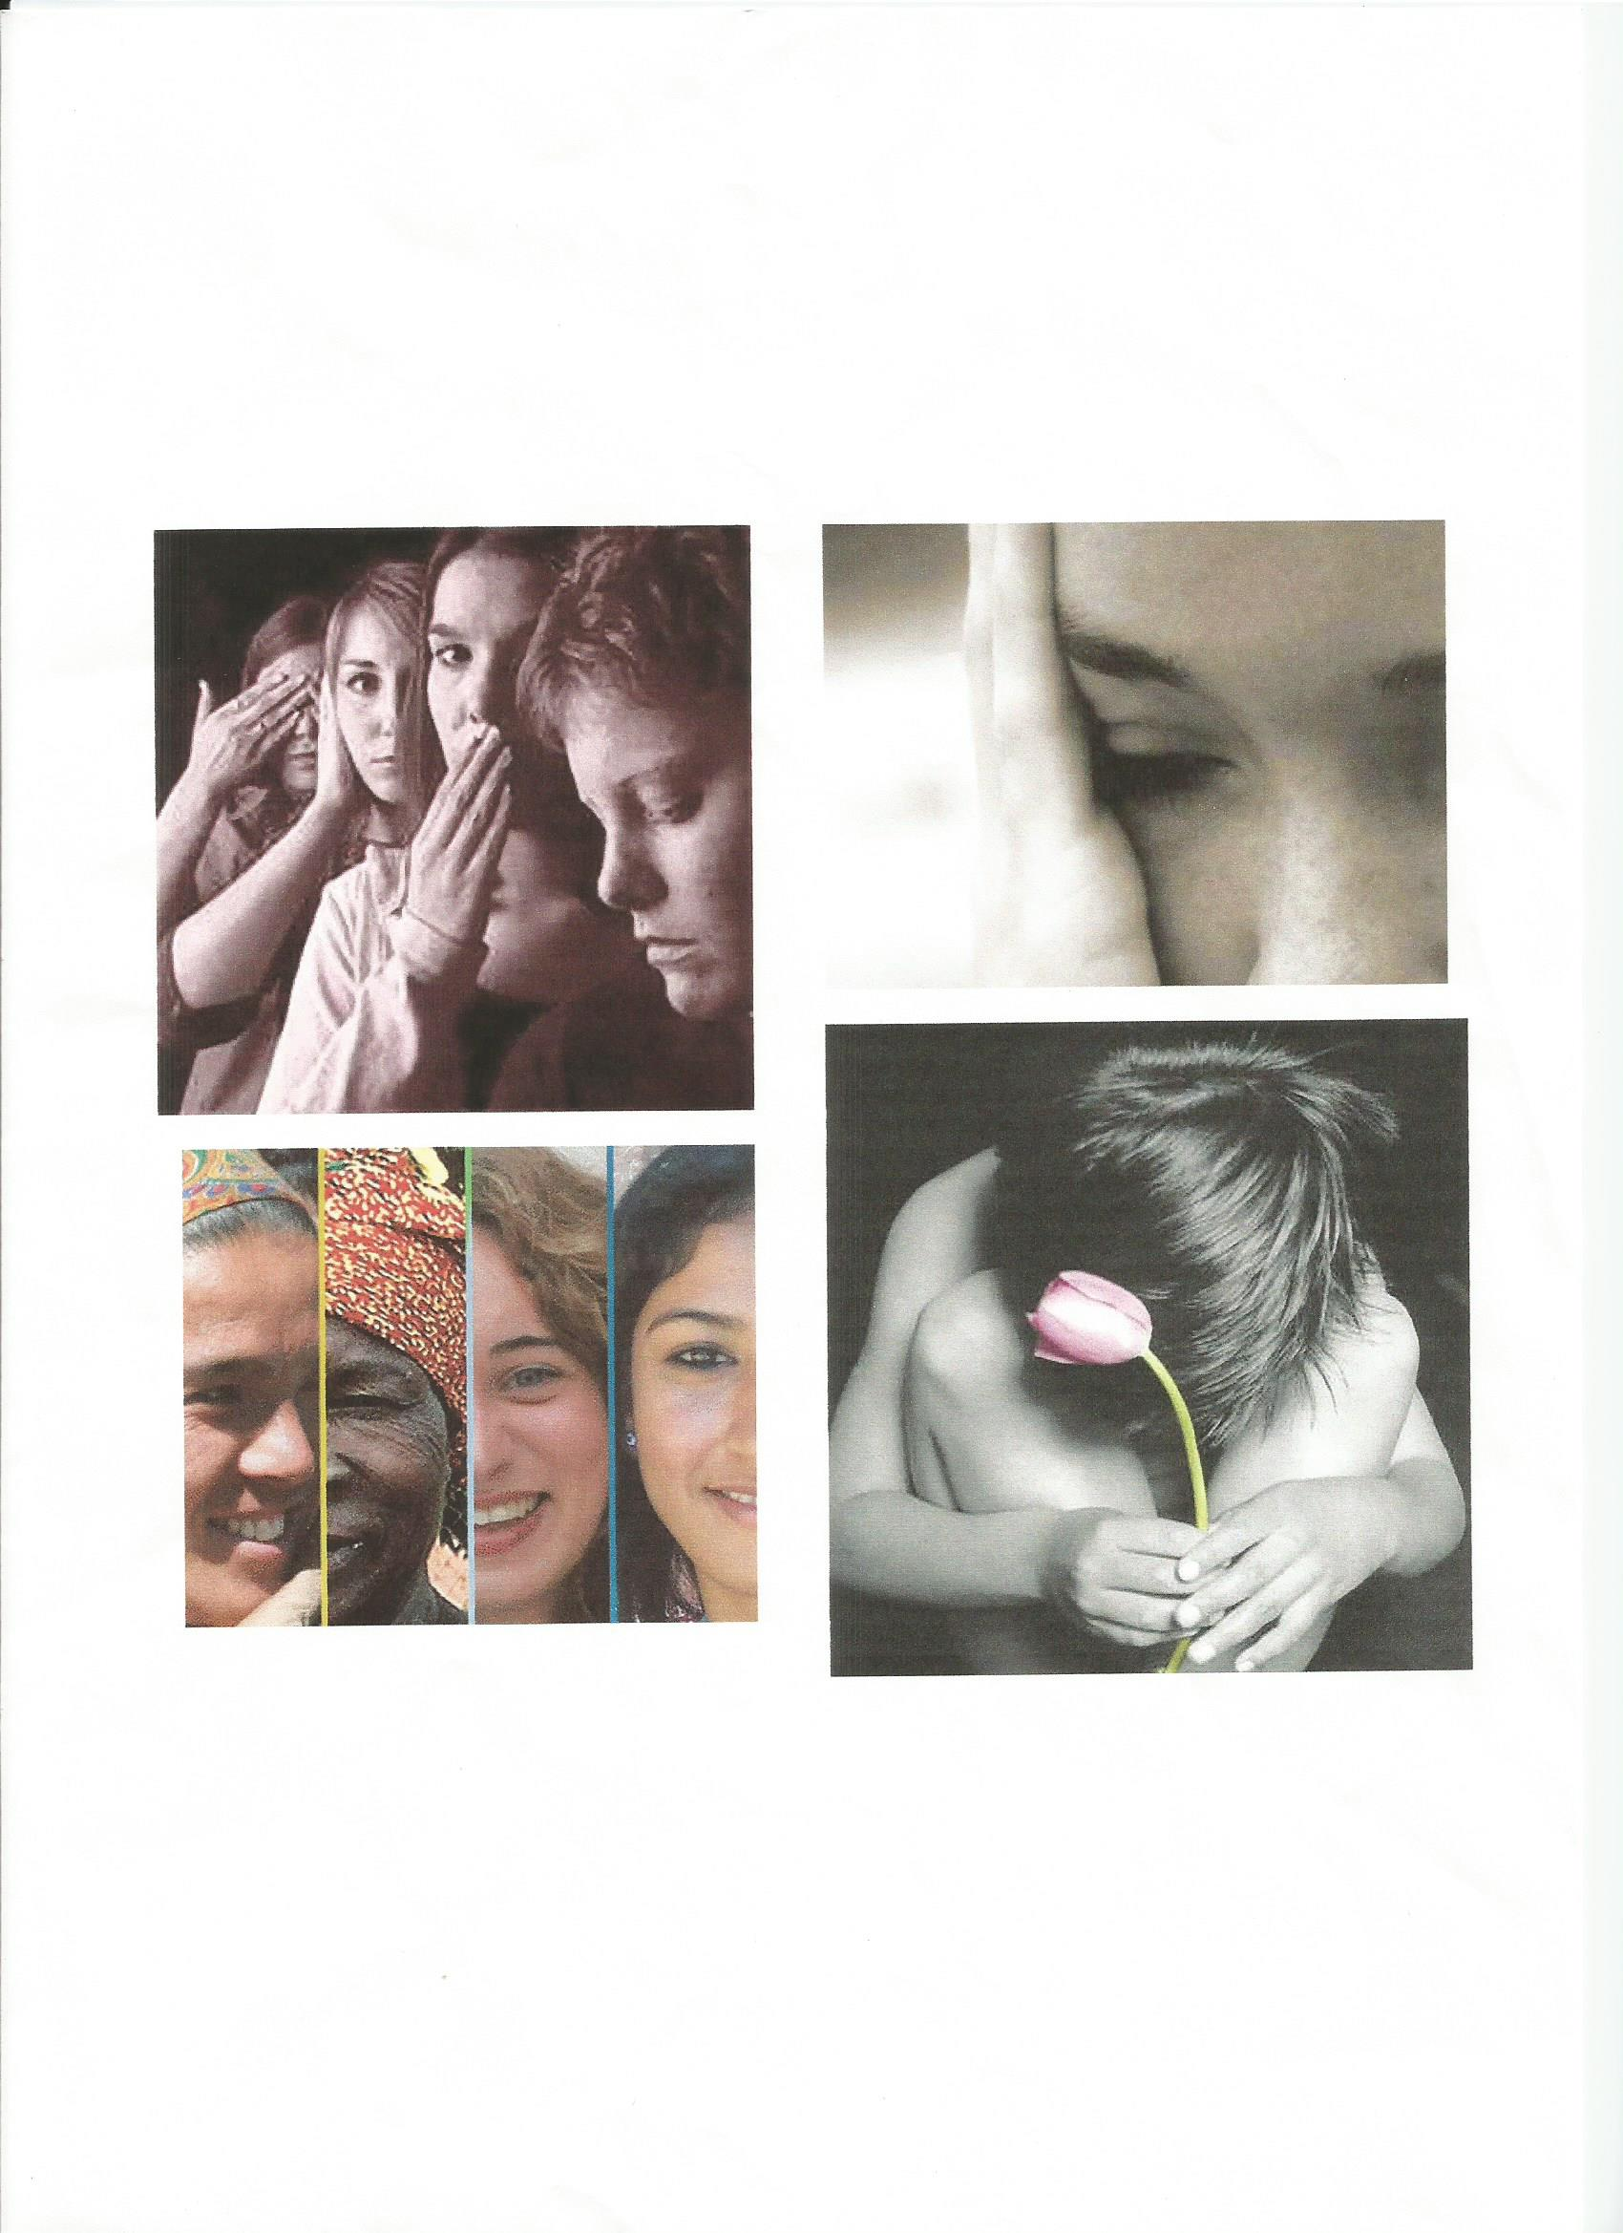
“Se non si sa cosa dire è meglio tacere. Un silenzio è pur sempre meno doloroso di tante parole dette tanto per dire” Cit. “Come pinguini nel deserto”
GRAZIE PER L’ATTENZIONE
Dott.ssa Guerra Ost. Silvia

